Slide 1


Duvidas ao entrar no Slack?
Saiba como logar e funções básicas

Slide 2
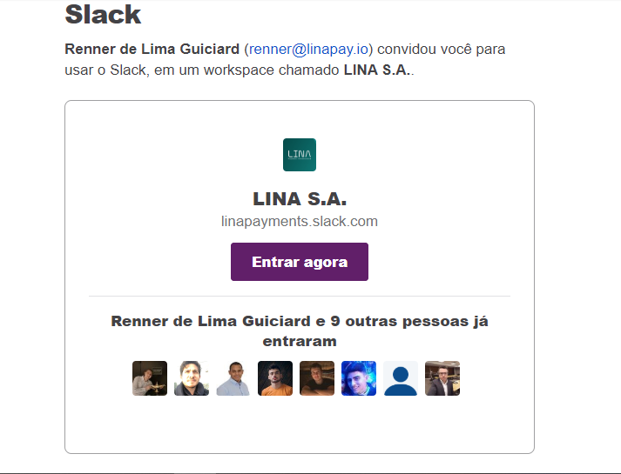

Slide 3
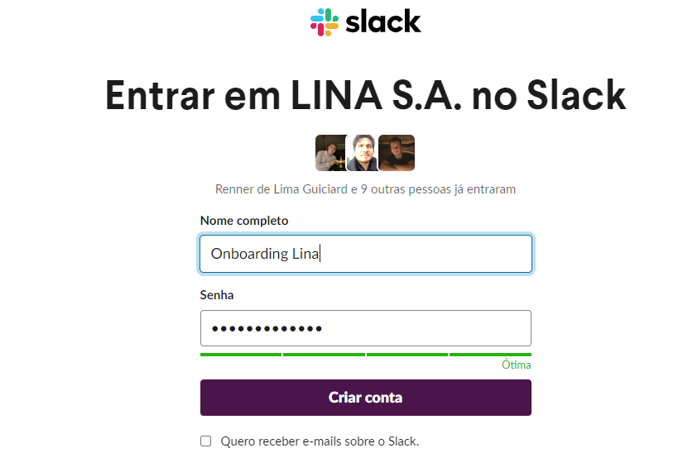
Digite seu nome e sobrenome
Digite uma senha ao Slack

Slide 4
Desmarque essa opção caso não queira receber e-mails promocionais

Slide 6
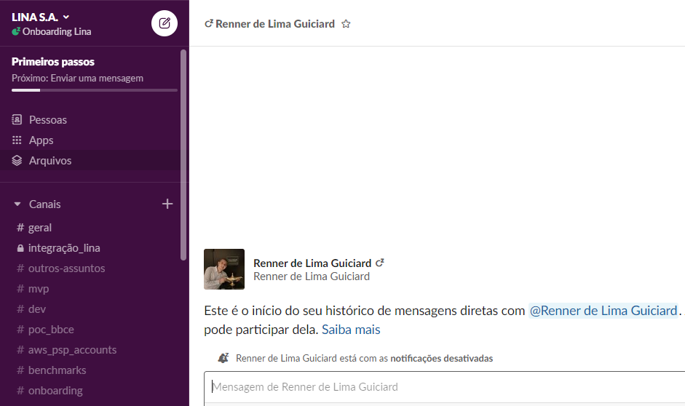
Canais: Grupos no qual você faz parte no Slack

Slide 7
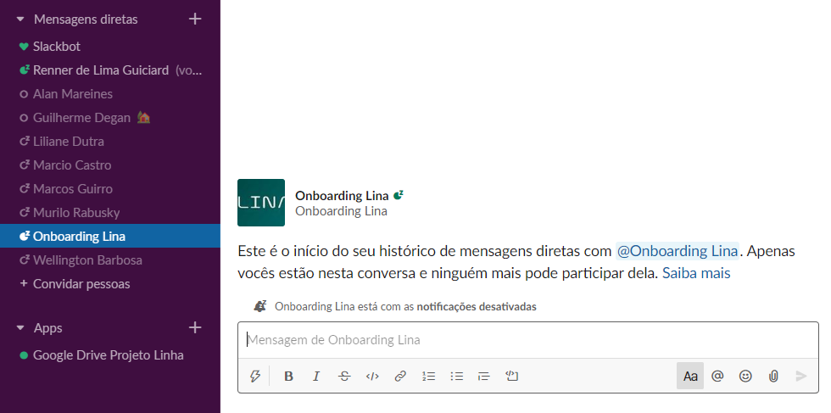
Mensagens diretas: Sua rede de contatos

Slide 8
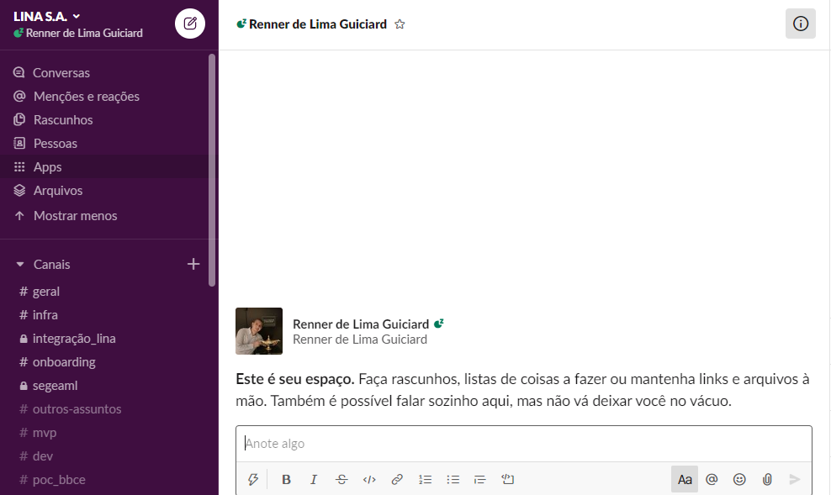

Slack habilitado

Slide 9

Mesmo seguindo o passo a passo e não tenha conseguido acesso a ferramenta, entre em contato via e-mail: renner@linapay.io com o assunto “Suporte Slack”

